Slide 1
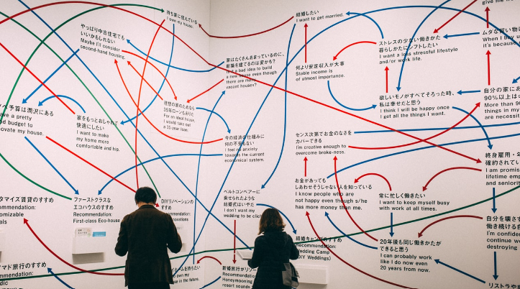
Створення інтелектуальних (ментальних) карт
Лекція 8

Slide 2
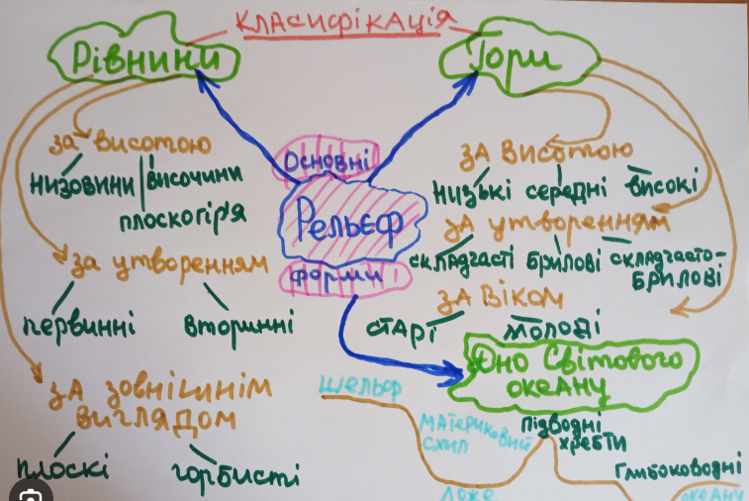
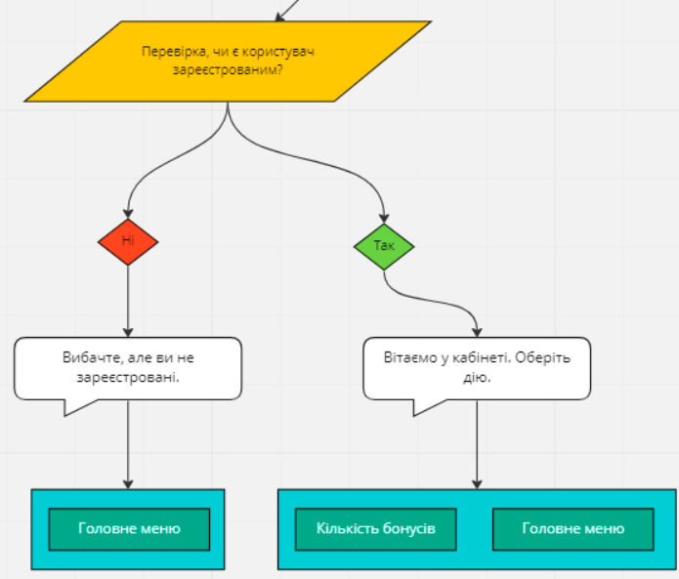
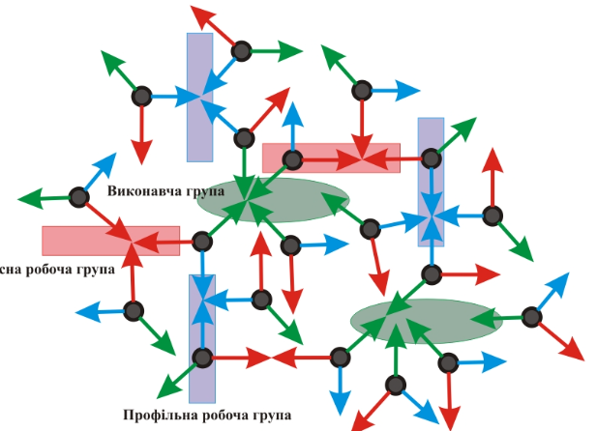
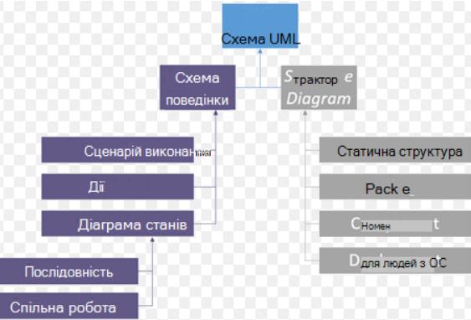
Інтелект-карта (ментальна) являє собою своєрідну деревоподібну схему. У центрі позначено ключову ідею чи поняття, а від неї розходяться гілки – структурні елементи. Окремі слова, поняття, ознаки, цілі та завдання, що позначені на кожній з гілок, певним чином пов'язані між собою. Усі гілки разом характеризують ідею чи поняття, що міститься у центрі.
Такі схеми можна створювати як власноруч, так і за допомогою сучасних зручних онлайн-інструментів.

Slide 3
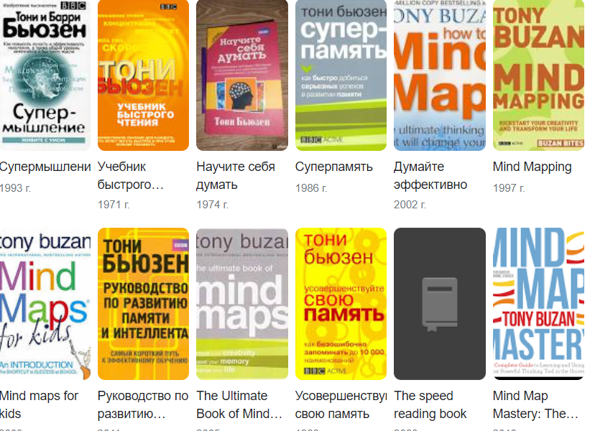
Саме поняття вперше розумних карт ввів Тоні Б’юзен (Tony Buzan) у 1970 році. Спершу “mind map” означало “хороша форма для нотаток”. Пізніше Б’юзен пояснює техніку майнд меппінг як “багатогранний пристрій для тренування, що розвиває кожний ментальний м’яз розуму”.
Залежно від обсягу або застосування Тоні Бьюзен розрізняє такі типи ментальних карт:
стандартні карти (standard maps). Це безліч класичних ментальних карт, що служать для засвоєння, запису ідей і розкриття власної індивідуальності;
швидкісні карти, або карти-блискавки (speed maps). Ці ментальні карти стимулюють розумові процеси (що я знаю з цієї теми). Картою може стати, приміром, короткий одноколірний конспект, зроблений перед заняттям;
майстер-карти (master maps). Це дуже об’ємні карти до цілої галузі знань, наприклад за матеріалами одного семестру. Вони часто складаються безперервно і призначені для загального огляду з усієї теми;
мега-карти (mega maps). Пов’язані одна з одною, карти називаються мега-картами.
Центральна карта (з відносно малою кількістю рівнів) пов’язана з наступними картами, у яких представлені деталі або додаткові аспекти.
Інтелектуальні карти охоплюють і допомагають записати, запам’ятати, з’єднати і
вивести інформацію візуально. Створюються вони на папері (оригінальний спосіб)
або ж за допомогою програмного забезпечення, яких існує вже досить багато.
Основні елементи карти – ключі (або їх ще називають тригери) слова і малюнки,
кожен із яких символізує конкретний спогад, сприяє виникненню нових думок
та ідей і таким чином допомагає повніше використовувати можливості розуму.

Slide 4
Ментальна карта (інші назви: інтелект-карта, карта пам'яті, карта розуму, карта знань) є технологією зображення інформації у графічному вигляді, що використовується для мозкового штурму, творчого мислення, розв'язання проблем, організації та фіксації ідей, упорядкування інформації тощо.
Ментальна карта - це графічний організатор думок, ідей, концепцій та інформації. Вона відображає спрощений і візуальний зразок зв'язків і міжзв'язків між різними елементами ідей або теми. Ментальна карта може бути створена вручну на папері або за допомогою спеціального програмного забезпечення.
Основні характеристики ментальних карт включають:
Центральна тема або ідея:
Центральний вузол або слово розміщується у середині ментальної карти і відображає основну тему або ідею, навколо якої будуть розміщені інші елементи.
Гілки і гілочки:
Від центральної теми виходять гілки, які представляють підтеми або асоціації до основної ідеї. Гілки можуть розгалужуватися на додаткові гілочки, уточнюючи і розгортаючи ідеї далі.
Слова та малюнки:
Ментальні карти можуть містити як текстові описи, так і малюнки, схеми, символи або інші візуальні елементи, що допомагають краще зрозуміти зв'язки між ідеями.
Кольори та розміри:
Застосування кольорів та різних розмірів елементів може надати ментальній карті більше семантичного значення та інформації.
Логічна структура:
Ментальні карти допомагають візуалізувати логічну структуру інформації та допомагають у визначенні важливих пунктів і підпорядкуванні деталей.
Штучний інтелект може створювати ментальні карти, не завжди це досить добре структуровані карти, але можна створити проблемне питання: Що можна змінити у ментальній карті, що створив штучний інтелект.

Slide 5
Правила створення ментальних карт
1. Починаємо з центральної ідеї посередині чистого аркушу, використовуючи малюнок і хоча б 3 кольори.
2. Використовуємо картинки, символи, коди і заповнюємо ними весь вільний простір.
3. Вибираємо ключові слова і друкованим текстом наносимо на гілки, використовуючи верхній та нижній регістр.
4. Кожен елемент (слово/картинка) повинен мати власну гілку.
5. Лінії повинні бути з’єднані, починаючи від центральної ідеї. Центральні лінії товстіші, органічні і текучі. Всі наступні гілки стаючи тоншими в залежності від радіального розходження від центру.
6. Робимо лінії такої ж довжини, як і слово/картинка.
7. Використовуємо кольори на власний розсуд і на всій карті пам’яті.
8. Розробляємо свій особистий стиль майнд меппінгу.
9. Використовуємо акценти і показуємо асоціації на своїй карті пам’яті.
10. Зберігаємо ясність інтелектуальної карти, використовуючи радіальну ієрархію.

Slide 6
Сервіс Coggle.it
Coggle – сервіс для побудови інтелект-карток. За допомогою Coggle команди можуть проводити мозкові штурми, генерувати ідеї, планувати майбутні дії та зберігати нотатки у структурованому вигляді. Створювати інтелект-карти можна як поодинці, так і з колегами. Сервіс підійде для креативних команд, відділу маркетингу та реклами, розробників та інших творчих професій.
Coggle дозволяє створювати інтелект-картки з нуля або використання готових шаблонів. У конструкторі можна створювати основні гілки (топіки) та відгалуження від них. Додавати та редагувати гілки (топіки) можна за допомогою гарячих клавіш. Гілки (топіки) можуть містити текст, посилання, зображення, іконки. Можна редагувати текст за допомогою стандартних опцій форматування або скористатися можливостями розмітки Markdown. У зв'язків між топами можна змінювати форму та колір.
Інтернет - інструмент Coggle.it передбачає окрім тексту використання в схемах малюнків, покликань на інші Інтернет - сторінки, зміну кольорів, збереження готової схеми в декількох форматах (PDF чи PNG) та інтеграцію з Google Drive, код для вбудовування в блог чи сайт. Його можна використовувати для спільної роботи через мобільні пристрої. Сервіс дозволяє завантаження адресної книги Google акаунтів і навіть вибір колег для спільної роботи.
Coggle - це інтерактивна робоча поверхня, що надає можливість розміщувати необхідну інформацію в зрозумілому та креативному вигляді, а також ділитися нею з колегами. З часом замітки можна редагувати чи видаляти, відкривши детальну історію змін. Цей сервіс цікавий, простий у використанні і, головне, має безкоштовну версію.
Працюючи з колегами, користувачі можуть спільно редагувати карту, залишати коментарі та спілкуватися в чаті. Також можна переглядати карту в режимі презентації. Готові карти користувачі можуть завантажити у форматах інтелект-карток, PDF, TXT, PNG або VSDX (Visio).
Параметри Coggle:
Платформи:
Безкоштовний тариф.
Підтримка української.

Slide 7
Особливості Coggle:
Підказки англійською.
Своєрідне управління. Нові гілки, наприклад, з’являються подвійним натисканням, колірна схема виникає при натисканні правою кнопкою.
Експорт в форматах PNG, PDF.
Спільна робота над картою. Є чат і коментарі.
Історія змін. За шкалою рухається бігунок, повертаючи карту на потрібний відрізок редагування.
Більше 1600 іконок.
Доступна галерея чужих карт.
Синхронізація з Google Диском.
Безкоштовний пакет: 3 карти знань.

Slide 8
Робоча область

Slide 9
Можна створити тільки 3 приватні діаграми, всі інші будуть публічними

Slide 11
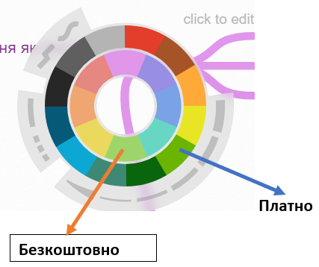
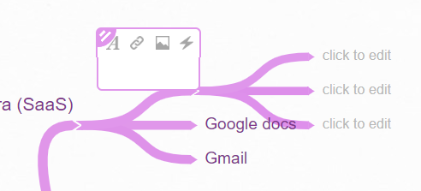

Slide 12
Режими

Slide 13
Режим презентації (перегляду)

Slide 14
ChatMind https://chatmind.tech/
ChatMind – це інструмент для створення ментальних карт за допомогою розмови зі штучним інтелектом. Він дозволяє користувачам вводити питання/статті/дані та створювати карту розуму з підтримкою перезапису контексту та розширення діалогу.
ChatMind також пропонує функції для сортування фреймворків, мозкового штурму, управління проектами, складання розкладу, ведення нотаток та багато іншого.Функція ШІ-інструменту:
Ідеї ростуть на деревах. Просто введіть один: Введіть основну думку та спостерігайте, як воно проростає у повноцінне дерево ідей.
Додайте свої ключові слова до підказки. Або скористайтеся нашими шаблонами: Керуйте мозковим штурмом за допомогою ключових слів або прискоріть його за допомогою наших шаблонів.
1 безкоштовний кредит на день (це приблизно 4 ментальних карти, які неможна редагувати): Насолоджуйтесь щоденним безкоштовним кредитом, щоб підживлювати вашу творчість за допомогою Chatmind.
Незабаром з'явиться безліч функцій ШІ: Приготуйтеся до безлічі захоплюючих оновлень штучного інтелекту, які прискорять ваш мозковий штурм.
Інтерфейс сайту ChatMind містить дві версії: китайську та англійську.

Slide 15
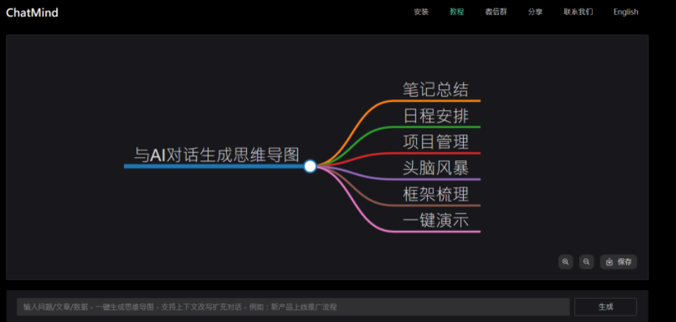

Slide 16
Draw.io https://app.diagrams.net/
Це безкоштовний багатофункціональний сервіс із достатньо простим інтерфейсом. Із його допомогою можна створювати як інтелект-карти, так і різноманітні інженерні схеми, таблиці, блок-схеми, нескладні інфографіки та презентації.
Draw.io – мультимовний сервіс, його інтерфейс можна налаштувати будь-якою з 50 мов, зокрема, українською. Однак з англійською він адаптується не повністю.
Скориставшись одним зі 140 шаблонів, можна створювати власні інтелект-карти, редагуючи кожний елемент, – додавати текст та малюнки, змінювати кольори фону та текстів, вигляд та розміщення блоків і стрілок.
Для того, щоб почати користуватися сервісом, реєстрація не потрібна, за виключенням, якщо робота над проєктом проводитиметься у віртуальній хмарі. Готові зображення можна зберігати Google Диск, OneDrive чи на комп’ютер.

Slide 17
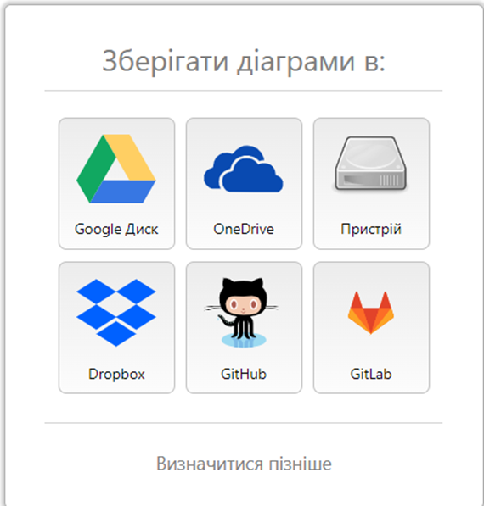

Slide 18
Canva https://www.canva.com/uk_ua/grafiky/intelekt-karta/
Це один із найкращих сучасних інструментів для створення не лише інтелект-карт, а й цілого ряду візуального контенту, який стане у пригоді для створення цікавих уроків, – гіфки, комікси, презентації, плакати, логотипи та інше.
Canva – мультимовний інструмент, його інтерфейс адаптується 28 мовами. зокрема, й українською.
Цей сервіс – своєрідний конструктор, скориставшись вбудованим редактором із будь-якого з-понад 220 шаблонів, можна створити власний проєкт інтелект-карти – змінити кольори, текст, шрифти; додати необхідні візуальні елементи, зокрема, гіфки та відео.
Після попередньої реєстрації над одним проєктом у режимі реального часу може працювати декілька осіб. Готові карти можна зберігати у будь-якому форматі – png, jpg, pdf, mp4, cvg та gif.
Цей ресурс умовно безкоштовний. Щоб користуватися усіма можливостями безоплатно, у межах соціального проєкту «Canva для освіти» освітяни можуть подати заявку на отримання безстрокового безкоштовного доступу до преміум версії Canva Pro.

Slide 19
Xmind https://www.xmind.net/download/
Це зручна програма для створення яскравих інтелект-карт та діаграм Fishbone. Її інтерфейс інтуїтивно зрозумілий, тому розібратися, як користуватися сервісом досить легко.
Ресурс англомовний, однак, якщо ваша англійська недосконала, ви можете скористатися спеціальним плагіном для автоматичного перекладу сторінок у браузері Google Chrome.
Після завантаження на комп'ютер функціоналом XMind можна користуватися безкоштовно необмежений термін, створюючи власні проєкти з-понад 40 готових шаблонів. При завантаженні можна обрати одну з 16 мов інтерфейсу.
У межах програми можна додавати текст; змінювати шрифти, форму відгалужень, кольори фону, тексту та ліній; домальовувати нові блоки та змінювати їхнє положення; додавати яскраві стікери, різноманітні значки та замітки.
Після того, як проєкт створено, ви можете автоматично цілком змінити його структуру, обравши один з 16 шаблонів. Побудовану інтелект-карту можна скачати у форматах png та pdf, а також поділитися проєктом у соціальних мережах чи відправити на електронну пошту.
Використання інтелект-карт допоможе зручно структурувати знання а ідеї. Це надзвичайно зручно для запам'ятовування нової інформації, її аналізу та оцінки, а також для осягнення причинно-наслідкових зв'язків між окремими елементами будь-якої системи. Подібна візуалізація допоможе при упорядкуванні знань, а також при плануванні й прийнятті рішень не лише під час навчання, а й у будь-яких сферах життя.

Slide 21
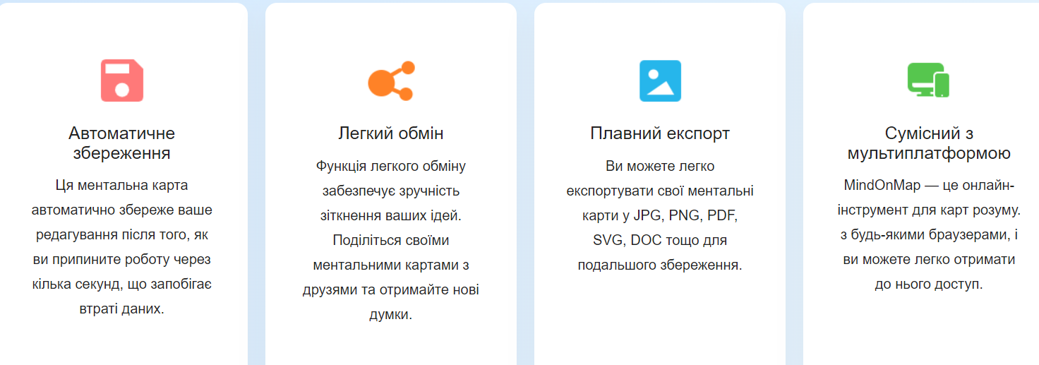
MindOnMap — це безкоштовне онлайн-програмне забезпечення для створення розумових карт, засноване на моделях мислення людського мозку. Цей конструктор ментальних карт зробить ваш процес створення ментальних карт простішим, швидшим і професійнішим. Якщо у вас є багато ідей щодо якогось предмета, ви можете скористатися цим інструментом для створення карт ідей, щоб створити карту ідей чітко та наочно. Крім того, нескінченний дизайн ментальних карт у реальному часі цього інструменту не обмежить вашу творчість у ментальних картах.

Slide 22
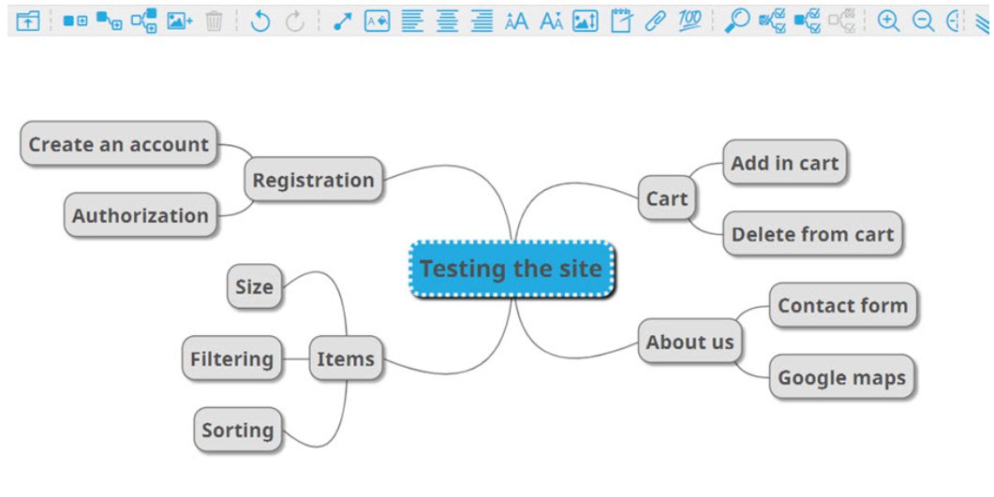

Slide 24
Висновок
Інтелектуальні карти допомагають структурувати та систематизувати інформацію у лаконічній формі, розставити пріоритети і не забути про важливі деталі. Ними можна замінити громіздкі тест-плани або довгі чеклісти. Наочність даних допомагає точніше проаналізувати ступінь трудомісткості, оцінити ризики, і, таким чином, ефективніше побудувати роботу над проєктом.

Slide 25
Використані джерела
https://www.youtube.com/watch?v=uoYH6h2LnuI Використання coggle.it для створення ментальних карт
https://aihabr.com/en/tool/chatmind Neural network ChatMind
https://www.canva.com/uk_ua/grafiky/intelekt-karta/ Canva
https://teach-hub.com/p-iat-naykrashchykh-instrumentiv-dlia-stvorennia-kart-znan/ П’ять найкращих інструментів для створення карт знань

